Slide 1

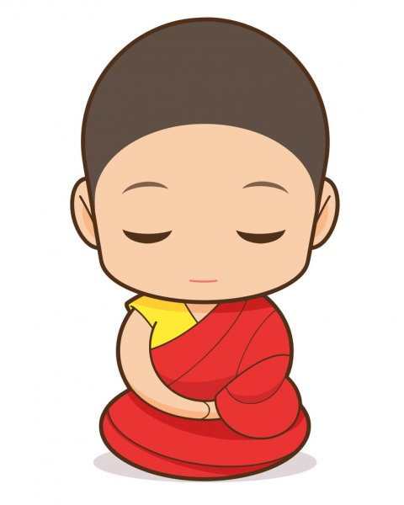

Modul Ajar
BUD.A.SUL.1.6
PENDIDIKAN AGAMA BUDDHA DAN BUDI PEKERTI
Sopan Santun
(Elemen Etika)
-----
FASE A KELAS I
SULAN
FASE A KELAS I
SULAN
Kementerian Pendidikan, Kebudayaan, Riset, dan Teknologi
Badan Penelitian dan Pengembangan dan Perbukuan
Pusat Asesmen dan Pembelajaran
2021
Kementerian Pendidikan, Kebudayaan,
Riset, dan Teknologi
2021

Slide 2


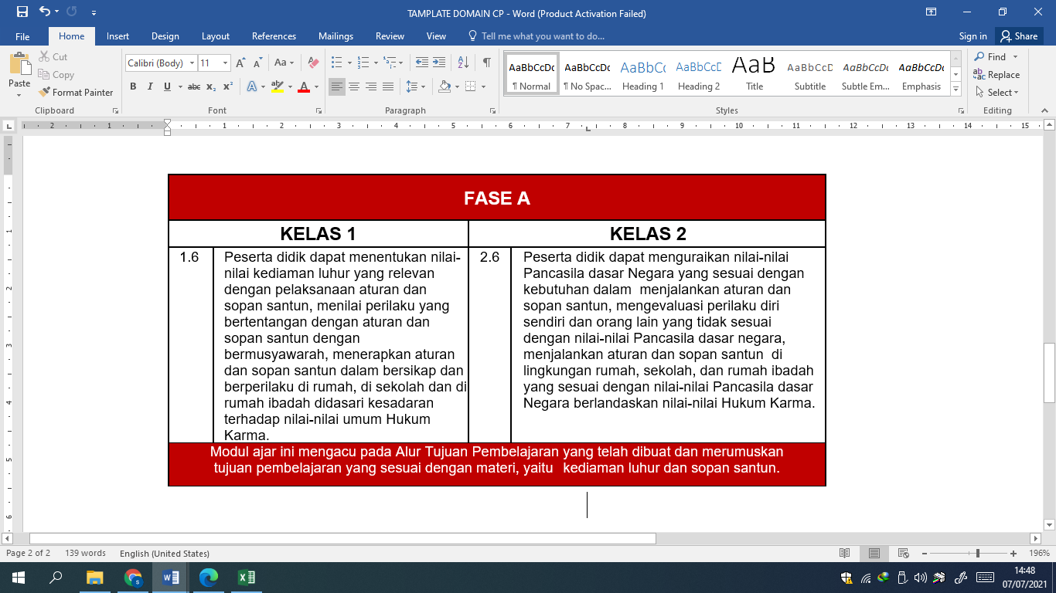





KELAS I FASE A
16 JP
(16 x 35 Menit)
BUD.A.SUL.1.6
Fase/Elemen
Fase A
Elemen Etika
Domain CP
Tujuan Pembelajaran
Peserta didik dapat mengkritisi perilaku yang bertentangan dengan sopan santun di rumah, di sekolah, dan rumah ibadah.
Peserta didik dapat menerima sikap sopan santun di rumah, di sekolah, dan di rumah ibadah.
Peserta didik dapat mendaftar nilai-nilai kediaman luhur yang relevan dengan sikap sopan santun.
Peserta didik dapat menceritakan kisah Jataka tentang sopan santun.
Peserta didik dapat menunjukkan perilaku menjalankan aturan dan sopan santun di rumah, di sekolah, dan di rumah ibadah,
Kata Kunci
Mengapa perlu memiliki perilaku sopan santun?
Bagaimana cara mempraktikkan sopan satun di rumah, sekolah, dan temapt ibadah?
Kompetensi yang Diharapkan
Memiliki sikap sopan santun.
Mendeskripsikan sikap sopan santun.
Mempraktikkan sikap sopan santun di rumah, sekolah, dan tempat ibadah.

Slide 3
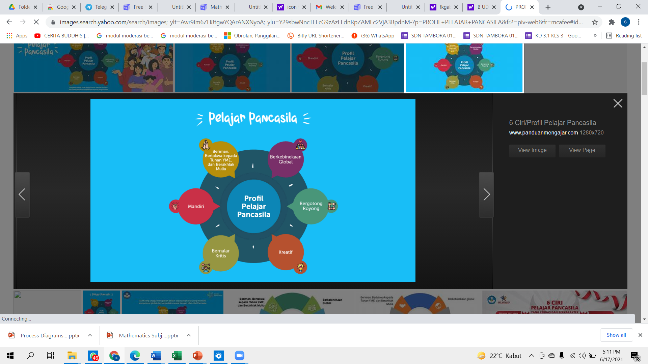



KELAS I _ FASE A
BUD.A.SUL.1.6
Profil Pelajar Pancasila
Beriman, Bertakwa, kepada Tuhan YME, dan Berakhlak Mulia.
Berkebinekaan Global.
Sarana Prasarana
Laptop/Komputer
Jaringan internet
Lingkungan belajar yang dimodifikasi
Target dan Jumlah Siswa
Target:
Siswa reguler/tipikal
Siswa dengan kesulitan belajar (siswa yang ada gangguan luring/daring)
siswa yang aga gangguan luring/daring)
Siswa berpencapaian tinggi
Jumlah Siswa:
Maksimum 28 -32 siswa
Ketersediaan Materi
Ada pengayaan untuk siswa berpencapaian tinggi.
Ada alternatif penjelasan, metode, atau aktivitas, untuk siswa yang sulit memahami konsep

Slide 4


KELAS I _ FASE A
BUD.A.SUL.1.6
Moda Pembelajaran
Tatap Muka
PJJ Daring
PJJ Luring
Paduan antara tatap muka dan PJJ (blended learning)
Materi Ajar, Alat, dan Bahan
Materi Ajar
Teman Sejati
Aku sayang teman
Mengakui kesalahan
Perilaku luhur
Alat
Gambar perilaku anak
Alat peraga terkait
Bahan
Buku dan materi pendukung

Slide 5
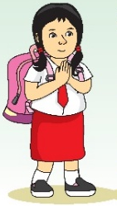
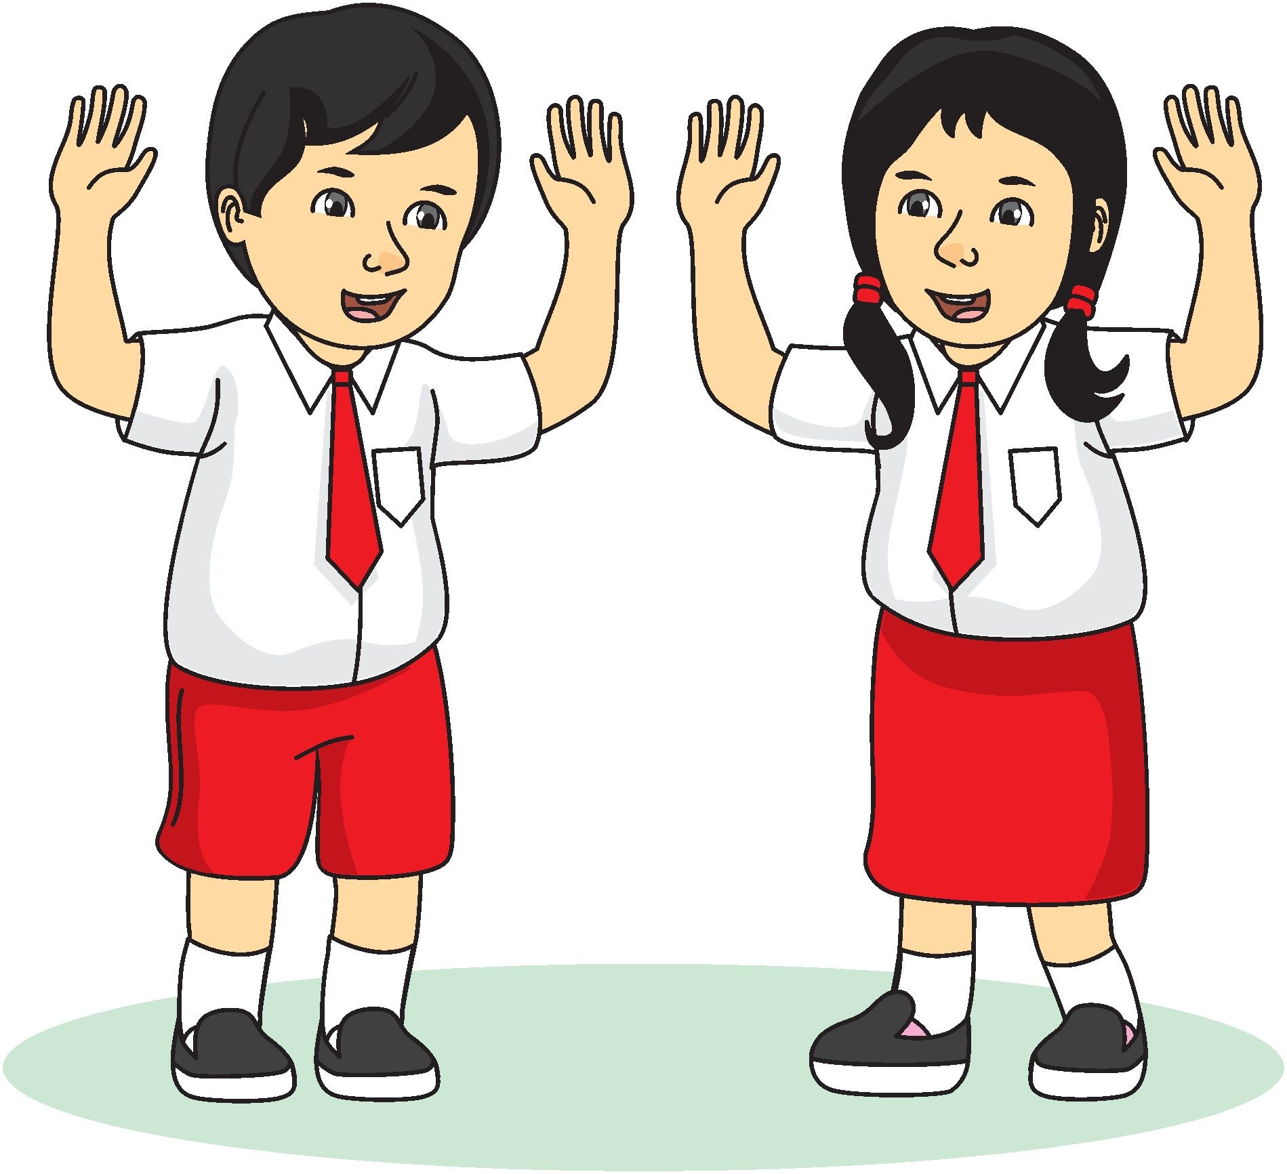
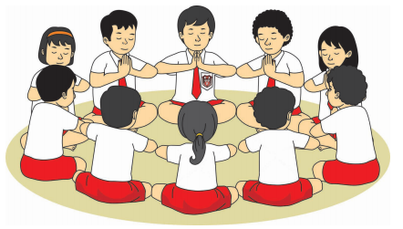
KELAS I _ FASE A
BUD.A.SUL.1.6
Kegiatan Pembelajaran Utama
Pengaturan Siswa
Sumber: Kemdikbud, 2013
Buku Kelas I hal. 6
Sumber: Kemdikbud, 2013
Buku Kelas I hal. 4
Sumber: Kemdikbud, 2021
Buku Kelas V hal. 165
Individu
Berpasangan
Berkelompok
Metode
Disusi
Presentasi
Demonstrasi
Project
Eksperimen
Eksplorasi
Permainan
Bercerita
Kunjungan Lapangan
Simulasi

Slide 6



KELAS I FASE A
BUD.A.SUL.1.6
Asesmen
Asesmen
Individu
01
02
Asesmen
Kelompok (> 2 orang)
Asesmen
Keduanya
03
Jenis Asesmen
Performa (bercerita)
Terulis (tes objektif, esai)

Slide 7

KELAS I _ FASE A
BUD.A.SUL.1.6
Kegiatan 1
Santun di Rumah
8 JP (8 x 35 Menit) = 2 x Pertemuan
Kementerian Pendidikan, Kebudayaan, Riset, dan Teknologi
Badan Penelitian dan Pengembangan dan Perbukuan
Pusat Asesmen dan Pembelajaran
2021

Slide 8

Pertanyaan
Kunci
01
Mengapa harus berperilaku
santun di rumah? Bagaimana caranya?
Pertanyaan Pemantik
Pemahaman Bermakna
Indikator Keberhasilan
Sebagai anak, harus menerapkan sikap santun di rumah. Sikap santun di rumah dilakukan kepada ayah, ibu, dan orang tua
Mengapa harus berperilaku santun di rumah?
Kepada siapa saja kita berperilaku santun di rumah?
Bagaimana cara mempraktikkan sikap santun di rumah?
Mendeskripsikan sikap sopan santun di rumah.
Mendaftar nilai-nilai nilai-nilai sopan santun di rumah.
Menunjukkan perilaku sopan santun di rumah.

Slide 9

Persiapan Pembelajaran
(Pendahuluan: 10 menit)
  Melakukan pengecekan kesiapan peserta didik untuk penggunaan aplikasi WAG, google clasrooom, atau lainnya.
01
  .
02
Guru memberikan apersepsi kepada dengan mengajukan pertanyaan: "Mengapa kita berperilaku sopan di rumah, sekolah, dan vihara?"
  Memeriksa kehadiran peserta didik sebagai sikap disiplin dalam pembiasaan.
03
  Guru memotivasi peserta didik dalam pembelajaran agar merangsang semangat belajar.
04
  Guru menyampaikan tujuan pembelajaran yang akan dicapai dalam pembelajaran ini.
05

Slide 10

Kegiatan
Pembelajaran
(Inti)
Kegiatan 1
Temanku Sahabatku
90
Menit
1
Guru meminta peserta membuat daftar nama-nama teman di rumah, di sekolah, dan di temapt ibadah.
04
2
Guru meminta peserta didik mempresentasikan daftar nama-nama teman di rumah, di sekolah, dan di tempat ibadah.
3
Guru meminta peserta didik memberikan contoh ciri-ciri teman yang baik
Guru meminta peserta didik memberikan pendapat keuntungan memiliki teman
yang baik.
4
5
Guru mengajak peserta didik melaksanakan semangat belajat Bodhisattva Siddharta.

Slide 11
Sopan Santun di Rumah
Wirya anak yang santun kepada siapa pun.
Di rumah, Wirya sangat santun kepada ayah dan ibunya.
Di rumah juga ada nenek dan kakek.
Wirya sangat hormat dan santu kepadanya.
Wirya sopan dalam ucapan dan perbuatan.
Wirya selalu menuruti nasihat ayah dan ibu.
Wirya selalu tidur dan bangun tepat waktu.
Bangun tidur Wirya membereskan tempat tidurnya.
Selesai makan, Wirya mencuci piring sendiri.
Setelah belajar, Wirya juga membereskan bukunya.
Saat pergi ke sekolah, Wirya berpamitan memberi kepada ayah dan ibu.
Saat pergi dan pulang sekolah,
Wirya selalu memberi salam dengan beranjali.
Sikap Wirya pantas ditiru oleh teman-temanya.
Ayo, mambaca ayat!

Slide 12

Guru memmandu peserta didik menyanyikan lagu berikut.
Asesmen (30 Menit)
Ayo, tandai mana yang merupakan perilaku sopan santun di rumah?
Bertanya saat guru mengajar. Berpakaian rapi.
Mencuci piring setelah makan.
Mematuhi nasihat orang tua.
Memberi salam kepada guru.
Merapikan tempat tidur sendiri.
Berbicara baik kepada teman dan
Mengetuk pintu saat masuk kelas.
Angkat tangan saat bertanya.
Minta izin ayah dan ibu saat keluar rumah.

Slide 13
Penutup
(10 Menit)
Refleksi Siswa:
Guru mengajak peserta didik merefleksikan pembelajaran yang baru diselesaikan, misalnya:
Manfaat apa yang kamu dapatkan dari pelajaran ini?
Bagaimana perasaanmu setelah mempelajari topik ini
Refleksi Guru:
Adakah kesulitan atau kendala yang dihadapi oleh peserta didik sehingga tujuan pembelajaran tidak tercapai?
Jika ada, apa yang akan dilakukan guru untuk membantu atau mengatasi kesulitan peserta didik tersebut?

Slide 14
KELAS I _ FASE A
BUD.A.SUL.1.
Kegiatan 2
Sopan Santun di Sekolah
4 JP (4 x 35 Menit) = 1 x Pertemuan
Kementerian Pendidikan, Kebudayaan, Riset, dan Teknologi
Badan Penelitian dan Pengembangan dan Perbukuan
Pusat Asesmen dan Pembelajaran
2021

Slide 15
Pertanyaan
Kunci
01
Mengapa harus berperilaku
santun di sekolah? Bagaimana caranya?
Pertanyaan Pemantik
Pemahaman Bermakna
Indikator Keberhasilan
Sebagai siswa, harus menerapkan sikap santun di sekolah. Sikap santun di rumah dilakukan kepada kepala sekolah, guru, penjaga sekolah,
dan TU.
Mengapa harus berperilaku santun di sekolah?
Kepada siapa saja kita berperilaku santun di sekolah?
Bagaimana cara mempraktikkan sikap santun di sekolah?
Mendeskripsikan sikap sopan santun di sekolah.
Membuat daftar nilai-nilai nilai-nilai sopan santun di sekolah.
Menunjukkan perilaku sopan santun di sekolah.

Slide 16
Langkah-Langkah Pembelajaran
Pendahuluan
(10 Menit)
Inti
(90 Menit)
Dalam pembelajaran ini merupakan perpaduan antara tatap muka dan PJJ (blended learning).
Melakukan pengecekan kesiapan peserta didik untuk penggunaan aplikasi WAG, google clasrooom, atau lainnya.
Mengucap salam, berdoa, dan hening.
sejenak bersama-sama.
Memeriksa kehadiran peserta didik sebagai sikap disiplin dalam pembiasaan.
Guru melakukan refleksi pembelajaran.
Guru menyampaikan tujuan pembejalaran.
Guru bersama peserta didik membuat daftar sikap sopan santun di sekolah.
Guru memandu peserta didik untuk mendiskusikan sikap dan perilaku sopan santun di sekolah.
Guru meminta peserta didik menunjukkan perilaku sopan santun di sekolah.
Guru meminta peserta didik menceritakan secara lisan perilaku sopan santun di sekolah yang mereka lakukan.

Slide 17
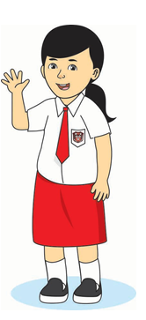

Sopan Santun di Sekolah
Halo, aku nina.
Aku selalu datang lebih awal di sekolah.
Aku bertemu guru dan memberi salam.
Aku juga beranjali kepada
guru agama Buddha.
Aku selalu berpakaian seragam rapi.
Saat belajar tetap tenang.
Aku minta izin kepaga guru
saat aku keluar ruangan.
Sumber: Kemdikbud
Buku PAB Kelas I, Edisi 2019
Sikap sopan santun di sekolah
Berpakaian rapi.
Memberi salam kepada guru.
Merapikan tempat tidur sendiri.
Berbicara baik kepada teman dan guru.
Mencuci piring setelah makan.
Tidak bercanda saat guru mengajar.
Mematuhi nasihat orang tua.
Berpamitan saat berangkat ke sekolah
Angkat tangan saat bertanya.
Minta izin keluar kelas.

Slide 18
Penutup
(10 Menit)
Refleksi Siswa:
Guru mengajak peserta didik merefleksikan pembelajaran yang baru diselesaikan, misalnya:
Manfaat apa yang kamu dapatkan dari pelajaran ini?
Bagaimana perasaanmu setelah mempelajari topik ini
Refleksi Guru:
Adakah kesulitan atau kendala yang dihadapi oleh peserta didik sehingga tujuan pembelajaran tidak tercapai?
Jika ada, apa yang akan dilakukan guru untuk membantu atau mengatasi kesulitan peserta didik tersebut?

Slide 19
KELAS I _ FASE A
BUD.A.SUL.1.7
Kegiatan 3
Sopan Santun di Vihara
4 JP (4 x 35 Menit) = 1 x Pertemuan
Kementerian Pendidikan, Kebudayaan, Riset, dan Teknologi
Badan Penelitian dan Pengembangan dan Perbukuan
Pusat Asesmen dan Pembelajaran
2021

Slide 20
Pertanyaan
Kunci
01
Mengapa harus berperilaku
santun di vihara? Bagaimana caranya?
Pertanyaan Pemantik
Pemahaman Bermakna
Indikator Keberhasilan
Pada saat berada di vihara harus menerapkan sikap santun. Sikap santun di vihara dilakukan kepada kepada para bhikkhu, samanera, dan umat.
Mengapa harus berperilaku santun di vihara?
Kepada siapa saja kita berperilaku santun di vihara?
Bagaimana cara mempraktikkan sikap santun di vihara?
Mendeskripsikan sikap sopan santun di vihara.
Membuat daftar nilai-nilai nilai-nilai sopan santun di vihara.
Menunjukkan perilaku sopan santun di vihara.

Slide 21
Langkah-Langkah Pembelajaran
Pendahuluan
(10 Menit)
Inti
(90 Menit)
Dalam pembelajaran ini merupakan perpaduan antara tatap muka dan PJJ (blended learning).
Guru bersama peserta didik membuat daftar sikap sopan santun di vihara.
Guru memandu peserta didik untuk mendiskusikan sikap dan perilaku sopan santun di vihara.
Guru meminta peserta didik menunjukkan perilaku sopan santun di viahara.
Guru meminta peserta didik menceritakan secara lisan perilaku sopan santun di vihara yang mereka lakukan.
Melakukan pengecekan kesiapan peserta didik untuk penggunaan aplikasi WAG, google clasrooom, atau lainnya.
Mengucap salam, berdoa, dan hening sejenak bersama-sama.
Memeriksa kehadiran peserta didik sebagai sikap disiplin dalam pembiasaan.
Guru melakukan apersepsi dengan menghubungkan materi pembelajaran yang sedang dipelajari.
Guru menyampaikan tujuan pembelajaran.

Slide 22
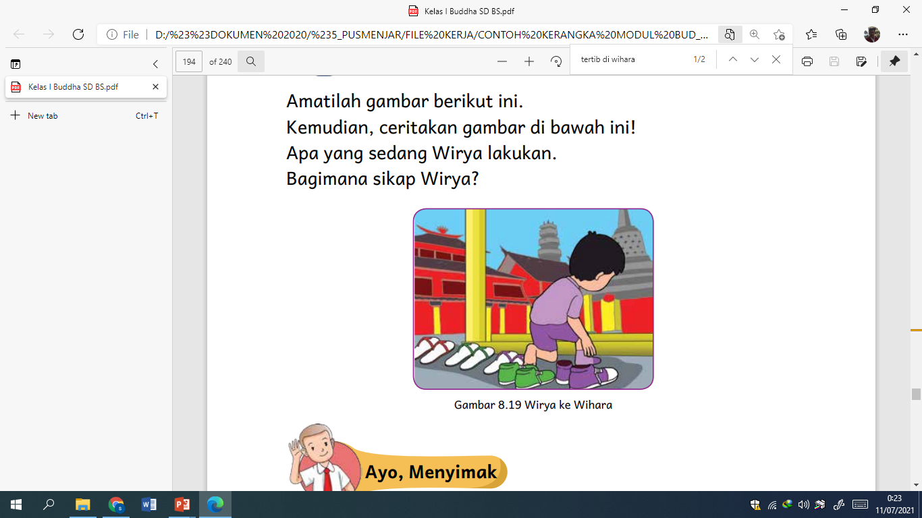
Mengakui Kesalahan dan Meminta maaf
Wirya anak yang sopan.
Wirya rajin ke vihara.
Wirya anak pemberani.
Rumah Wirya dekat vihara.
Wirya sekolah minggu di viahara.
Wirya pergi ke vihara sendirian.
Sebelum memasuki vihara,
ia melepas sepatunya.
Di depan altar, Wirya bersujud.
Wirya juga beranjali kepada bhikkhu.
Sumber: Kemdikbud
Buku PAB Kelas I 2021,
Asesmen (30 Menit)
1. Tuliskan sikap sopan santun di vihara.
No | Sikap Sopan Santun di Vihara
1
2
3
4
5
2. Mengapa harus sopan saat di vihara?
3. Mengapa bersujud di depan altar?
4. Bagaimana perilaku kalian saat bertemu bhikkhu di vihara?
5. Ceritakan perilaku sopan santun yang pernah kalian lakukan di vihara!

Slide 23
Penutup
(10 Menit)
Refleksi Siswa:
Guru mengajak peserta didik merefleksikan pembelajaran yang baru diselesaikan, misalnya:
Manfaat apa yang kamu dapatkan dari pelajaran ini?
Bagaimana perasaanmu setelah mempelajari topik ini
Refleksi Guru:
Adakah kesulitan atau kendala yang dihadapi oleh peserta didik sehingga tujuan pembelajaran tidak tercapai?
Jika ada, apa yang akan dilakukan guru untuk membantu atau mengatasi kesulitan peserta didik tersebut?

Slide 24
LEMBAR KERJA SISWA
Tuliskan perilaku sopan santun yang di rumah, sekolah dan vihara.
No. | Di Rumah | Di Sekolah | Di Vihara
1
2
3
4

Slide 25

Daftar Pustaka
Tuliskan perilaku sopan santun di rumah.
Sulan dan Suyoto. 2021. Buku Pendidikan Agama Buddha dan Budi Pekerti Kelas 5. Jakarta: Pusat Kurikulum dan Perbukuan.
Sulaiman dan Bodhi Asih. 2021. Buku Pendidikan Agama Buddha dan Budi Pekerti Kelas 5. Jakarta: Pusat Kurikulum dan Perbukuan.
Sulan.2019. Buku Pendidikan Agama Buddha dan Budi Pekerti Kelas I Kurikulum 2013 Edisi Revisi 2019. Jakarta: Pusat Kurikulum dan Perbukuan.
Buku Pendidikan Agama Buddha dan Budi Pekerti Kelas I 2021.

